Slide 1

Anticipate, prepare and respond to crises
INVEST NOW IN RESILIENT OSH SYSTEMS

Slide 2


Introduction

Slide 3


La pandemia de COVID -19: Un reto mundial para la seguridad y salud en el trabajo
    Los trabajadores y las personas del mundo del trabajo corren el riesgo de infectarse
    Algunos lugares de trabajo se han convertido en fuentes de brotes del virus
    Determinados entornos de trabajo presentan un riesgo especial (contacto estrecho entre trabajadores, mala ventilación)
Riesgos de SST en el lugar de trabajo:
    Riesgo de contraer el nuevo coronavirus
    Otros riesgos que han surgido debido a las nuevas prácticas y modalidades de trabajo (riesgos químicos, ergonómicos, psicosociales, violencia y acoso)
Anticipate, prepare and respond to crises: Invest now in resilient OSH systems

Slide 4
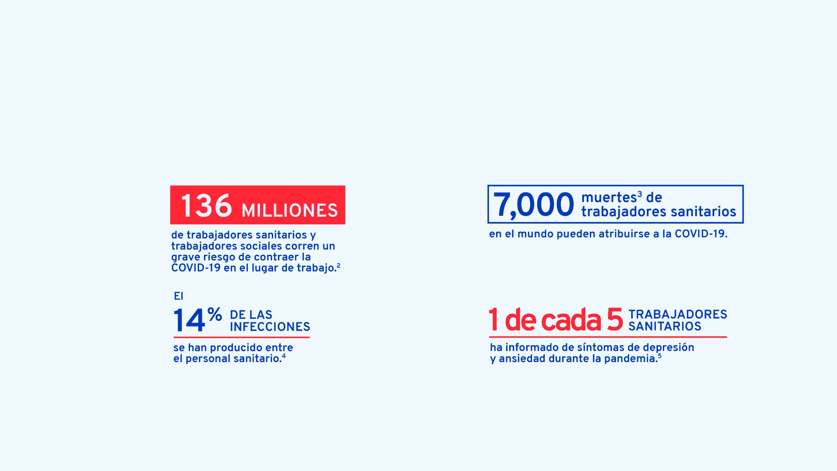
La pandemia de COVID -19: una crisis para la seguridad y salud en el trabajo
  Los trabajadores de los servicios de emergencia y de la atención de salud se enfrentan a mayores riesgos en materia de SST
Anticipate, prepare and respond to crises: Invest now in resilient OSH systems

Slide 5
Normas internacionales del trabajo: un recurso clave en la respuesta a la crisis de la COVID-19
Las normas internacionales del trabajo proporcionan una base de probada eficacia para las respuestas políticas que se centran en una recuperación sostenible y equitativa
Guy Ryder, Director General de la OIT
    Promoción del diálogo social y de la cooperación en el lugar de trabajo
    Orientaciones para salvaguardar el trabajo decente en las respuestas a las crisis y la recuperación
    Protección de la salud y la seguridad de los trabajadores

Slide 6
Convenio sobre seguridad y salud de los trabajadores, 1981 (núm. 155) y Recomendación, núm. 164
    Adopción de una política nacional coherente de SST
    Medidas que deben adoptarse tanto a nivel nacional como a nivel empresarial para promover la SST y mejorar las condiciones de trabajo
    Derechos y responsabilidades básicos de los empleadores y los trabajadores en materia de SST
    Otros requisitos para el registro y la notificación de los accidentes del trabajo y las enfermedades profesionales que establece el Protocolo de 2002 (núm. 155)

Slide 7
Convenio sobre los servicios de salud en el trabajo, 1985 (núm. 161) y Recomendación núm. 171
    Establecimiento de servicios de salud en el trabajo a nivel empresarial
      investidos de funciones esencialmente preventivas y
      encargados de asesorar al empleador, los trabajadores y a sus representantes en la empresa acerca de los requisitos necesarios para establecer y conservar un medio ambiente de trabajo seguro y saludable.
    Papel fundamental durante las crisis sanitarias
      Ayudan a los empleadores y a los trabajadores a adoptar medidas adecuadas en el lugar de trabajo
      Apoyan la gestión de la SST en los centros de salud, garantizando la continuidad de la respuesta a las emergencias y de los servicios de salud esenciales

Slide 8
Convenio sobre el marco promocional para la seguridad y salud en el trabajo, 2006 (núm. 187) y Recomendación núm. 197
    Promoción de una cultura nacional de prevención en materia de seguridad y salud
    Establecimiento de un sistema nacional de SST sólido
      Política nacional de SST y marcos normativos (leyes y reglamentos de SST, convenios colectivos y otros instrumentos pertinentes; mecanismos para garantizar su cumplimiento)
      Marco institucional nacional de SST (autoridad u organismo de SST; organismo consultivo tripartito nacional; colaboración con los seguros pertinentes o con la seguridad social)
      Servicios de salud en el trabajo
      Información, asesoramiento y formación sobre SST
      Recopilación de datos e investigaciones sobre SST
      Promoción de la SST en las empresas (cooperación entre la dirección, los trabajadores o sus representantes; mejora progresiva en las MIPYME y la economía informal)

Slide 9
1. Marcos políticos y normativos nacionales de SST

Slide 10
Fortalecimiento de las políticas y los marcos normativos nacionales de SST para responder mejor a las crisis y las emergencias
    Son esenciales para la protección y la promoción de la salud física y mental en el trabajo
    Contribuyen a la resiliencia de los sistemas de SST, preparándolos para responder mejor a las crisis en el futuro
    Se adaptan de forma proactiva a los nuevos contextos y permiten dar respuestas de emergencia rápidas y adecuadas
    Un sistema regulador completo y funcional debe incluir:
    una ley básica y general de SST que abarque a todos los trabajadores y sectores y que defina los derechos y responsabilidades básicos en materia de SST
    leyes y reglamentos que cubran sectores o peligros específicos
    repertorios de recomendaciones prácticas y normas técnicas que proporcionen orientaciones específicas
    convenios colectivos

Slide 11
Derechos y responsabilidades básicos en materia de SST (según lo dispuesto en el Convenio núm.155)
Empleadores
    Garantizar, en la medida en que sea razonable y factible, que los lugares de trabajo, la maquinaria, el equipo y las operaciones y procesos que estén bajo su control son seguros y no entrañan riesgo alguno para la seguridad y la salud de los trabajadores.
    Suministrar, cuando sea necesario, los EPP apropiados (sin costo alguno para el trabajador)
    Prever, cuando sea necesario, medidas para hacer frente a las emergencias y los accidentes
    Garantizar que los trabajadores y sus representantes sean consultados, informados y formados en materia de SST
Trabajadores y sus representantes
    Recibir información y formación adecuadas en materia de SST
    Interrumpir una situación de trabajo por creer, por motivos razonables, que ésta entraña un peligro inminente y grave para su vida o su salud
    Ser consultado por el empleador y cooperar con él en materia de SST
    Cumplir con las instrucciones de SST y velar por su propia seguridad y la de los demás
    Utilizar correctamente los dispositivos de seguridad y los EPP
    Informar de cualquier situación de peligro, accidente del trabajo o lesión profesional

Slide 12
Reconocimiento de los accidentes del trabajo y las enfermedades profesionales
  Las normas de la OIT proporcionan fundamentos para el reconocimiento de la COVID-19 como lesión profesional, pero depende de la legislación nacional de cada país considerar si la COVID-19 puede ser tratada como una lesión profesional y de qué manera
    Reconocimiento de los trabajadores sanitarios o del personal de emergencias, tanto en virtud de la legislación vigente (por ejemplo, Turquía y Bélgica) como con arreglo a legislación nueva (por ejemplo, Colombia)
    Reconocimiento de otros trabajadores que corren mayor riesgo de contraer la COVID-19, como los trabajadores de los servicios esenciales (por ejemplo, la Argentina)
    Reconocimiento de la COVID-19 como lesión profesional para los trabajadores, independientemente de su ocupación (Italia, España, Dinamarca)

Slide 13
Nuevos requisitos legales para evitar la propagación del virus en el lugar de trabajo
    Disposiciones para la identificación y el control de las fuentes potenciales de exposición
    Procedimientos y protocolos sectoriales específicos para prevenir y tratar la COVID-19 en el lugar de trabajo:
      distanciamiento físico
      trabajar desde casa
      dar respuesta a los casos positivos de COVID-19 en el lugar de trabajo
      equipos de protección personal (EPP)
      desplazamientos seguros hacia y desde el lugar de trabajo, etc.
    Protección contra el despido injustificado y prestación de subsidios por enfermedad y otras prestaciones para garantizar el cumplimiento de los requisitos de cuarentena

Slide 14
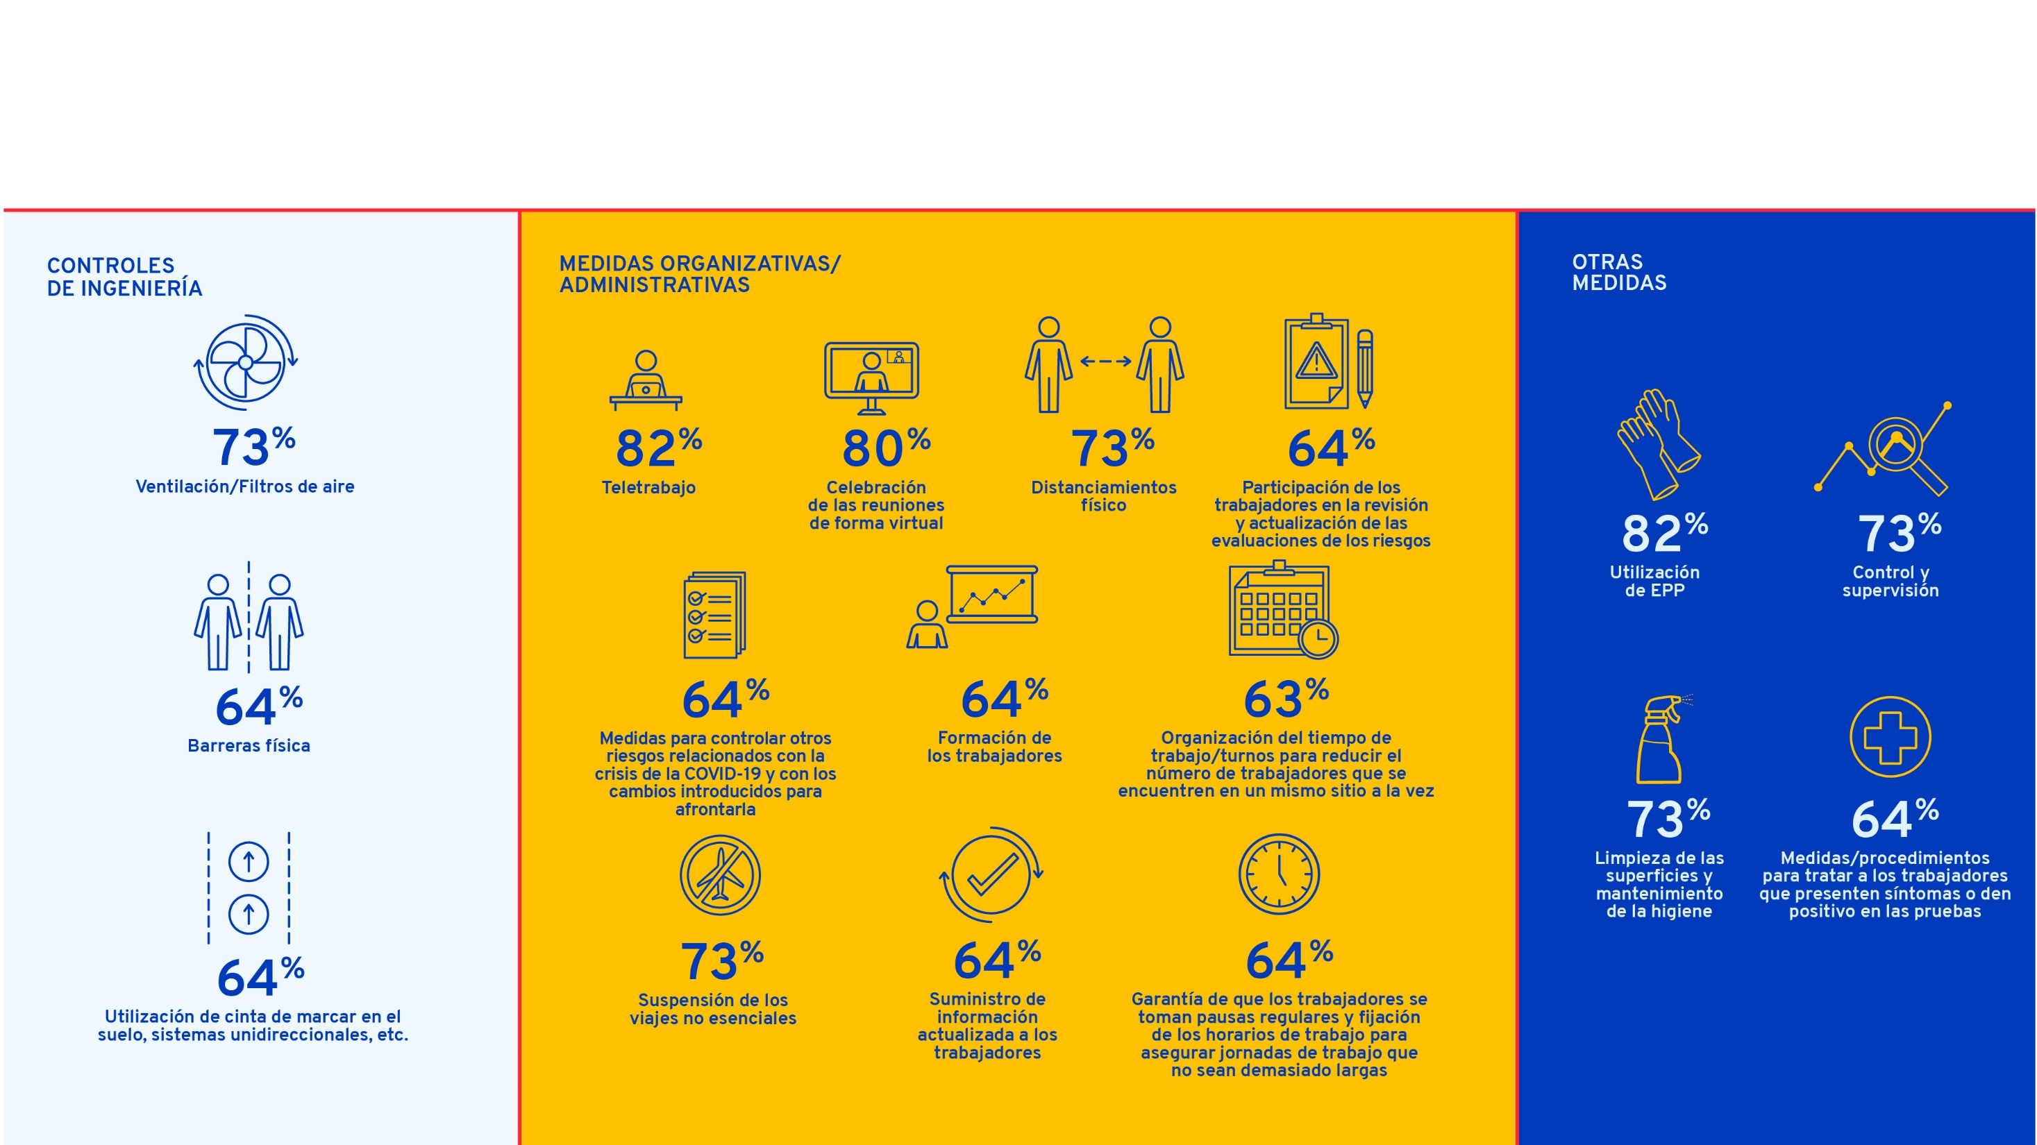
Encuesta de la Red de Expertos en SST del G20: Principales medidas adoptadas para proteger la SST de los trabajadores durante la COVID-19
Encuesta de la Red de Expertos en SST del G20: Principales medidas adoptadas para proteger la SST de los trabajadores durante la COVID-19

Slide 15
Adopción de disposiciones para abordar los riesgos asociados a la SST
    Prevenir y minimizar otros riesgos asociados surgidos con la adopción de nuevas medidas, procesos y modalidades de trabajo (a saber, riesgos ergonómicos, químicos y psicosociales) relacionados con la SST
      Directrices de gestión de la COVID-19 (Malasia), que hacen hincapié en la necesidad de realizar evaluaciones de la salud mental de los trabajadores junto con la adopción de estrategias de mitigación adecuadas
    Abordar el aumento del riesgo de violencia y acoso tanto físicos como psicológicos (especialmente contra el personal sanitario)
      El código penal argelino se enmendó en julio para proteger al personal sanitario de las agresiones verbales y físicas, con penas de 5 a 10 años de cárcel para los infractores

Slide 16
Garantía del cumplimiento de las leyes y reglamentos nacionales: el papel de la inspección del trabajo durante la crisis de COVID-19
    Un sistema de inspección del trabajo sólido, que cubra a todo tipo de empresas y a todos los trabajadores, es esencial para aplicar la normativa en materia de SST, identificar los casos de incumplimiento, ayudar a rectificarlos y prevenir nuevos casos
    Estrategia para hacer frente a las emergencias
      promover el cumplimiento de los nuevos requisitos en materia de SST adoptados para responder a la crisis
      mantener la aplicación de otros reglamentos y garantizar una respuesta continua a otros riesgos persistentes en materia de SST
      proteger la seguridad y la salud de los inspectores en el ejercicio de sus funciones (incluido el riesgo de contagio y el riesgo de violencia y acoso, que puede aumentar durante las emergencias, etc.)

Slide 17
Intensificación de la inspección del trabajo: algunos ejemplos de todo el mundo
    En Myanmar se ordenó el cierre de los centros de trabajo, que sólo podían reanudar su actividad cuando un equipo de inspección del trabajo lo aprobara para garantizar el cumplimiento de las directrices de la COVID-19
    México ha ampliado las inspecciones del trabajo para garantizar que el trabajo que se realiza en las empresas se considera esencial, verificar el cumplimiento de los requisitos de prevención y control de la COVID-19 y supervisar el cumplimiento de otras disposiciones legales en materia de SST
    En Singapur, todo el personal de inspección ha sido movilizado para inspeccionar los lugares de trabajo, así como los dormitorios donde se alojan los trabajadores, centrándose en las cuestiones de SST relacionadas con la COVID-19. Además, se han asignado más de 100 funcionarios para controlar a las empresas que no aplican modalidades de trabajo flexible

Slide 18
Incentivos para fomentar el cumplimiento de la legislación entre los empleadores
    La crisis de la COVID-19 ha supuesto un reto para los empleadores, ya que tienen que invertir recursos en SST (nuevas medidas para reducir el riesgo de transmisión de la COVID-19 y para hacer frente a otros riesgos emergentes) al tiempo que se enfrentan a los efectos económicos de la pandemia
    Incentivos económicos (incentivos fiscales, incentivos relacionados con los seguros, fondos de contrapartida e incentivos no financieros, como reconocimientos y premios)
      estrategia para motivar a los empleadores a invertir en medidas de prevención en materia de SST
    En Filipinas, el gobierno ha creado un "Premio a la Respuesta a la COVID-19" para los empleadores que han logrado detener la propagación del virus en sus lugares de trabajo a través de políticas y programas de SST. Los criterios para optar a este premio se han extraído del documento “Prevención y Mitigación del COVID-19 en el trabajo. Lista de comprobación”, elaborado por la OIT

Slide 19

2. Marcos institucionales nacionales de SST

Slide 20
Una autoridad u organismo responsable de la SST
    Componente clave de la administración de SST a nivel nacional
    Participación proactiva en la gestión de la respuesta a la crisis a nivel nacional
    Proporciona liderazgo y actúa como fuente de confianza en tiempos de crisis
    Coordinación
      entre las distintas instituciones implicadas
      entre los niveles nacional y local

Slide 21
Un órgano consultivo tripartito nacional que aborde las cuestiones de SST y el impacto de la COVID-19
    Mecanismo común para garantizar la participación de los interlocutores sociales en la gobernanza de la SST (la creación de un consenso mediante un enfoque tripartito permite una mejor aplicación de las medidas)
    Diferentes papeles y funciones (desde un papel consultivo hasta un papel decisorio)
    Participación en el debate sobre SST a nivel nacional, en particular la formulación de instrucciones u orientaciones para mitigar el impacto de la crisis

Slide 22
Grupo de trabajo de relaciones laborales de la Comisión Nacional Australiana de Coordinación de la COVID-19
    Constituido en abril de 2020 para apoyar entornos de trabajo seguros y saludables durante la pandemia
    Ha reunido a expertos en salud y trabajo y a representantes de los empleadores y los trabajadores.
    Los principales puntos focales son SafeWork Australia, el Departamento de Salud, el equipo nacional de relaciones laborales, empleo y seguridad, y la Comisión de Trabajo Justo.
    Trabaja en coordinación con SafeWork Australia y los gobiernos locales con objeto de formular directrices para lugares de trabajo seguros en una serie de industrias, garantizar que los trabajadores y los empleadores estén informados de los riesgos para la salud y la seguridad y desarrollar prácticas de trabajo seguras a medida que surgen nuevos problemas de salud

Slide 23
Colaboración con los regímenes de seguro o los sistemas de seguridad social que incluyan las lesiones y las enfermedades profesionales
  La pandemia de COVID-19 pone de manifiesto la necesidad de colaboración entre:
    el sistema nacional de SST, con el objetivo principal de promover mejoras continuas en el lugar de trabajo para prevenir lesiones, enfermedades y muertes en el trabajo.
    los regímenes de seguro pertinentes o los sistemas de seguridad social, gestionando los accidentes y las enfermedades cuando se producen
      atención médica, readaptación profesional, prestaciones en efectivo e indemnizaciones a los trabajadores que se lesionan en el trabajo o que contraen enfermedades profesionales
      prestaciones de supervivencia para las familias de las víctimas de accidentes del trabajo.

Slide 24
3. Servicios de salud en el trabajo

Slide 25
Funciones
    Identificación y evaluación de los riesgos de SST
    Vigilancia del medio ambiente de trabajo y de las prácticas laborales que puedan afectar a la salud de los trabajadores
    Asesoramiento en la planificación y organización del trabajo
    Participación en el desarrollo de programas de mejora de las prácticas laborales
    Asesoramiento sobre SST, ergonomía y equipos de protección individual y colectiva
    Vigilancia de la salud de los trabajadores
    Fomento de la adaptación del trabajo al trabajador
    Contribución a la rehabilitación profesional
    Colaboración en el suministro de información, formación y educación en materia de SST
    Organización de los primeros auxilios y tratamientos de emergencia
    Participación en el análisis de los accidentes del trabajo y las enfermedades profesionales
Todas estas funciones son esenciales para ayudar a los empleadores a mitigar el riesgo de contagio y otros riesgos asociados durante la pandemia de COVID-19

Slide 26
Control del medio ambiente de trabajo y evaluación de los riesgos
        Identificación y evaluación de los factores ambientales que pueden afectar a la salud de los trabajadores
        Evaluación de las condiciones de salud en el trabajo y de los factores de la organización del trabajo que pueden dar lugar a riesgos para la salud de los trabajadores
        Evaluación de los equipos de protección individual y colectiva
        Evaluación, cuando proceda, de la exposición de los trabajadores a agentes peligrosos
        Evaluación de los sistemas de control diseñados para eliminar o reducir la exposición.
    Este proceso proporciona información sobre las necesidades en materia de SST de la organización e indica las prioridades en la adopción de las medidas de prevención y control

Slide 27
Vigilancia de la salud de los trabajadores y prestación de servicios de primeros auxilios
    Evaluar la aptitud de un trabajador para realizar determinados trabajos
    Identificar cualquier deterioro de la salud que pueda estar relacionado con la exposición a agentes nocivos inherentes al proceso de trabajo
    Identificar los casos de enfermedades profesionales con arreglo a la legislación nacional
  Durante la pandemia de COVID-19, los servicios de salud en el trabajo han sido a menudo responsables de:
      rastrear los casos confirmados y sospechosos
      rastrear cualquier posible contagio, proporcionando instrucciones a los trabajadores para que se pongan en cuarentena
      proceder a la notificación pertinente a las autoridades de salud pública y seguridad social, entre otras funciones

Slide 28
Servicios de salud en el trabajo en los Emiratos Árabes Unidos
    Proporcionan un sistema de vigilancia exhaustivo durante la pandemia, a la vez que controlan eficazmente el estado de salud de toda la fuerza de trabajo para ayudar a la dirección
      control sanitario continuo
      pruebas
      consultas de telesalud
      plazos de cuarentena

Slide 29
Adaptación del trabajo a los trabajadores y protección de los grupos vulnerables
    Identificación de los grupos vulnerables de trabajadores
      Consideración del estado de salud del trabajador y de todos los demás factores de riesgo conocidos (en el caso de la COVID-19, éstos incluyen la edad, el origen étnico y el índice de masa corporal)
      Debido a la naturaleza de sus trabajos, algunos grupos como los trabajadores migrantes, los trabajadores subcontratados y los jornaleros, por ejemplo, pueden enfrentarse a riesgos específicos
    Recomendaciones para facilitar la adaptación del trabajo al trabajador:
      selección de un trabajo que minimice los efectos perjudiciales
      suministro de equipos especiales o dispositivos de protección
      adopción de modalidades de trabajo específicas (por ejemplo, teletrabajo obligatorio)
      prescripción de la licencia por enfermedad

Slide 30
La función de asesoramiento
  Asesorar A
    empleadores
    personal directivo de la empresa
    trabajadores y sus representantes
    comités de SST
    (tanto en su capacidad colectiva como individual)
  Asesorar SOBRE
    evaluación de los riesgos
    medidas de prevención y control
    Modificaciones en los procesos y procedimientos de trabajo
    reincorporación al trabajo tras un accidente o una enfermedad (incluida la COVID-19)
    actividades educativas y de formación
    salud individual en relación con el trabajo (asesoramiento personal)

Slide 31
Prestación de servicios de salud preventivos y curativos generales
    La Recomendación sobre los servicios de salud en el trabajo de la OIT, 1985 (núm. 171) promueve la prestación de servicios curativos y de atención de la salud general como funciones de los servicios de salud en el trabajo, entre otros:
      la realización de inmunizaciones en relación con los riesgos biológicos que se presentan en el lugar de trabajo
      la participación en campañas de protección de la salud de los trabajadores
      la colaboración con las autoridades sanitarias en el marco de programas de salud pública
    Esta función puede ser especialmente decisiva para las zonas y poblaciones de difícil acceso y durante las emergencias, donde muchas entidades públicas de salud están bajo presión

Slide 32
Colaboración con servicios externos
    La colaboración con el sistema público de salud del país en su conjunto, así como con las instituciones y centros de las comunidades locales facilita la coordinación con los servicios de salud especializados para el tratamiento adecuado de las lesiones y las enfermedades profesionales
    La colaboración con organizaciones de intervención en situaciones de emergencia y proveedores de primeros auxilios, como los servicios de ambulancia, las clínicas ambulatorias y de urgencias de los hospitales, los centros de control de intoxicaciones, la policía y los bomberos y las organizaciones cívicas puede garantizar el tratamiento rápido de las lesiones agudas y ayudar a planificar y responder a las emergencias graves.
    La colaboración con las instituciones de la seguridad social y de los seguros de salud puede facilitar la administración de las prestaciones y el funcionamiento del sistema de indemnización de los trabajadores

Slide 33
4. Información, asesoramiento y formación sobre SST

Slide 34
Servicios de información y asesoramiento sobre SST
    Informan y asesoran sobre los requisitos previos para el establecimiento de sistemas de SST funcionales
    Suministran información esencial y actualizada a los trabajadores, a sus representantes y a los empleadores durante el trabajo rutinario y en situaciones de emergencia, inclusive sobre los requisitos de SST existentes y los adoptados recientemente
    Las autoridades y organismos nacionales de SST desempeñan un papel destacado en la difusión de información sobre la COVID-19, creando sitios web específicos y elaborando materiales para diferentes sectores que son fácilmente reproducibles para su distribución a los trabajadores o su colocación en el lugar de trabajo
    Los interlocutores sociales de muchos países también han colaborado muy activamente con los gobiernos y han apoyado a sus miembros para que tomen medidas en el lugar de trabajo dirigidas a prevenir y mitigar la propagación de la COVID-19
    Los representantes de los trabajadores están en una posición única para facilitar la comunicación con los trabajadores sobre los nuevos riesgos y cómo les afectan

Slide 35
Campañas de sensibilización
    Son importantes para promover la SST en temas clave, especialmente en situaciones de crisis
    Son medios eficaces para difundir información esencial y para sensibilizar a los trabajadores, los empleadores y las comunidades sobre los derechos y las responsabilidades en materia de SST
    Durante la pandemia de COVID-19 se han organizado campañas de sensibilización sobre diferentes temas, por ejemplo:
      el riesgo de transmisión del virus entre los trabajadores esenciales
      el aumento de la violencia y acoso

Slide 36
Campaña en las redes sociales para promover la SST durante la COVID-19 en Indonesia
    En Indonesia, el programa Better Work Indonesia ha elaborado vídeos infográficos sobre la SST como parte de una campaña sobre la aplicación de la SST, el diálogo social y la cooperación en el lugar de trabajo.
    La campaña ha incluido un elemento relacionado con las redes sociales, concretamente con Instagram, donde expertos clave han discutido temas sobre la pandemia de COVID-19 que afectan a los trabajadores del sector de la confección, en particular las condiciones de trabajo.
    Esta campaña ha sido valorada positivamente por:
      los trabajadores, ya que les permitía recibir "respuestas rápidas a las preocupaciones sobre las normas del trabajo y la aplicación de la SST"
      la dirección, ya que "ha aumentado la interacción entre las fábricas y los trabajadores"

Slide 37
Prestación de formación en materia de SST
    Modificación de los planes de formación en materia de SST para cubrir:
      los nuevos peligros y riesgos surgidos durante la crisis
      cómo aplicar y seguir las nuevas medidas y procedimientos adoptados
    Enfoques específicos por sector
    En Sudáfrica, el gobierno exige que todos los trabajadores realicen una formación sobre la COVID-19 y la SST antes de reincorporarse al trabajo
    En Irlanda, la Autoridad de Salud y Seguridad (HSA) ha organizado un curso en línea de "Regreso al trabajo en condiciones de seguridad", que los trabajadores deben realizar antes de volver al trabajo.
    En Singapur, la Autoridad de Edificación y Construcción ha elaborado una formación obligatoria en línea sobre la seguridad durante la pandemia de COVID-19 para los trabajadores del sector de la construcción centrada en los riesgos específicos que corren estos trabajadores

Slide 38
5. Recopilación de datos e investigaciones sobre SST

Slide 39
Desarrollo de un sistema completo y eficaz de recopilación y análisis de datos e información sobre SST
    Es esencial para formular políticas, leyes y reglamentos, estrategias y otras medidas documentadas sobre SST, en particular para la respuesta a situaciones de crisis
    Debería incluir:
      mecanismos y estructuras adecuadas para el registro y la notificación de los accidentes del trabajo y las enfermedades profesionales
      mecanismos complementarios para recopilar otros datos y estadísticas sobre SST
      capacidad de investigación para identificar riesgos nuevos y emergentes y nuevas técnicas preventivas para afrontarlos

Slide 40
Notificación de las lesiones y las enfermedades profesionales
    En la mayoría de los países, el registro y la notificación de los accidentes del trabajo y las enfermedades profesionales es una obligación que compete a las empresas
      En los países en los que la COVID-19 ha sido reconocida como lesión profesional (accidente del trabajo o enfermedad profesional), debe ser notificada con arreglo a esta normativa
    Un sistema eficaz de registro y notificación es importante y útil en situaciones de emergencia para permitir la recopilación de datos precisos e identificar rápidamente los grupos de casos
    Para promover el cumplimiento de los requisitos de notificación, las autoridades competentes, en colaboración con los interlocutores sociales, tienen que educar a los empleadores y a los trabajadores sobre sus responsabilidades
      En Irlanda del Norte (Reino Unido), la Dirección de Salud y Seguridad (HSE) proporciona una lista de criterios para orientar a los empleadores sobre cuándo deben notificar un caso de COVID-19 o un suceso peligroso al gobierno.

Slide 41
Recopilación de otros datos e información sobre SST en tiempos de crisis
    Las estadísticas de la inspección del trabajo pueden proporcionar datos sobre los accidentes del trabajo y las enfermedades profesionales, el cumplimiento de la normativa, y otras cuestiones relacionadas con la SST
    Se pueden realizar encuestas y estudios, tanto generales como por sectores, sobre los aspectos críticos de la organización y la aplicación de las medidas de prevención en las empresas
      Los interlocutores sociales pueden realizar encuestas para recopilar datos sobre las percepciones y las experiencias de sus miembros.
      Una encuesta mundial realizada por el sindicato UNI ha examinado las respuestas y experiencias en relación con la COVID-19 de sindicatos de todo el mundo, y más del 60 por ciento de los trabajadores que respondieron señalaron que sufrieron escasez de EPP y de desinfectantes.
      La Organización Internacional de Empleadores (OIE) elaboró una encuesta conjunta con la OIT en la que se analizaban los retos a que se enfrentan las empresas y las repercusiones sufridas durante la pandemia, así como sus respuestas, inclusive en materia de SST.

Slide 42
Investigaciones sobre la SST y la COVID-19
    Son necesarias para conocer mejor la realidad de las situaciones de SST
    Son muy relevantes para la formulación y la actualización de la normativa, especialmente para:
      identificar los riesgos específicos de un determinado sector o industria (tanto la exposición al virus como otros riesgos asociados) y las soluciones eficaces para mitigarlos o eliminarlos
      profundizar en el conocimiento de la situación de determinados grupos de trabajadores que se presume están expuestos a riesgos especiales o inusualmente graves
      identificar y evaluar las consecuencias para la salud a corto y largo plazo (incluidas las derivadas de otros riesgos y situaciones de trabajo relacionados)
      evaluar el cumplimiento y determinar la eficacia de las disposiciones legales por sector, región y tipo de empresa, con el fin de aumentar la adhesión de los titulares de derechos

Slide 43
6. Fortalecimiento de los sistemas de gestión de la SST a nivel de empresa

Slide 44
Prevención, preparación y respuesta respecto de situaciones de emergencia
    Un sistema de gestión de la SST eficaz debe incluir la adopción y el mantenimiento de disposiciones de prevención, preparación y respuesta respecto de situaciones de emergencia
      determinar las situaciones de emergencia que pueden producirse y abordar los riesgos para la SST que se derivan de estas situaciones
      adecuarse al tamaño y al tipo de actividad de la empresa
      garantizar que se ofrecen la información, los medios de comunicación y la coordinación necesarios para proteger a todas las personas en situaciones de emergencia en el lugar de trabajo
      proporcionar información y comunicación a las autoridades competentes interesadas, la vecindad y los servicios de intervención en situaciones de emergencia;
      abordar los primeros auxilios y la asistencia médica, la lucha contra los incendios y la evacuación
      proporcionar información y formación pertinente a todos los miembros de la empresa
      establecerse en cooperación con los servicios de emergencia externos y otros organismos

Slide 45
Promoción de la cooperación entre la dirección y los trabajadores o sus representantes en el lugar de trabajo
    La participación de los trabajadores es un elemento esencial del sistema de gestión de la SST en el lugar de trabajo
    Es especialmente relevante durante las emergencias (peligros y riesgos nuevos o aumentados, gran incertidumbre, cambios rápidos)
      implicar a los trabajadores y transmitirles un sentimiento de pertenencia en la respuesta ayuda a garantizar la aplicación de soluciones sostenibles y adecuadas
    El empleador debe garantizar:
      la consulta con los trabajadores o sus representantes y la prestación de información y formación a los trabajadores y sus representantes sobre todos los aspectos de la SST, incluidos los dispositivos de emergencia relacionados con su trabajo
      la cooperación entre la dirección y los trabajadores cuando trabajan desde casa (mantener una comunicación regular)

Slide 46
Identificación de los peligros y gestión de los riesgos
    Identificar todos los riesgos profesionales y evaluar los riesgos asociados de manera constante:
    exposición al virus
    exposición a otros peligros (biológicos, químicos, físicos, psicosociales, incluidos la violencia y el acoso)
    Tomar en consideración el medio ambiente de trabajo, las tareas y las medidas ya disponibles
    Tomar en consideración la jornada laboral completa, incluido el acceso a zonas comunes como dormitorios, transporte, cafeterías, instalaciones sanitarias o zonas de circulación
    Deben realizarse antes de cualquier modificación/introducción de nuevos métodos/procesos/equipos de trabajo
    Debe tomarse en consideración a todos los trabajadores, así como a los proveedores, clientes y visitantes
    Deben tenerse en cuenta las características individuales de los trabajadores:
    los adultos mayores y las personas con enfermedades graves subyacentes (mayor riesgo de enfermedad grave por COVID-19)
    trabajadores con discapacidad y trabajadores migrantes (mayor riesgo de contraer la COVID-19 en el trabajo)

Slide 47
Adopción de medidas de SST para prevenir la transmisión de la COVID-19 en el lugar de trabajo
    Las medidas deben:
    estar basadas en evaluaciones exhaustivas de los riesgos de SST
    seguir la jerarquía de los controles
    estar adaptadas a los peligros y los riesgos que existan en la empresa
    revisarse y modificarse periódicamente en caso de necesidad
    cumplir las disposiciones de las leyes y los reglamentos nacionales
    reflejar las buenas prácticas
    tomar en consideración el estado actual de los conocimientos

Slide 48
Tratamiento de los riesgos psicosociales durante la pandemia de COVID-19
    La ansiedad producida por los riesgos para la salud derivados del coronavirus, la incertidumbre sobre la duración de la crisis y la posibilidad de perder el puesto de trabajo o verse obligados a cerrar empresas, entre otros
    Los riesgos psicosociales derivados de cambios radicales en la organización, los procesos y las condiciones de trabajo (incluido el teletrabajo)
      por ejemplo, el aislamiento, los cambios en la carga y el ritmo de trabajo, el solapamiento de las obligaciones profesionales y familiares, la violencia y el acoso, etc.

Slide 49
Mecanismos de apoyo para la mejora progresiva de las condiciones de SST en las MIPYME y en la economía informal
    Las MIPYME y la economía informal:
    se han visto especialmente afectadas por los efectos de la pandemia
    carecen de recursos para invertir en SST
    se caracterizan, entre otras cosas, porque muchos de sus trabajadores ya corren un mayor riesgo de sufrir accidentes del trabajo o enfermedades profesionales
    necesitan adoptar iniciativas especiales, por ejemplo:
      fortalecer las asociaciones con los interlocutores sociales y otros actores estratégicos (por ejemplo, los sistemas públicos de salud, las instituciones de seguridad social, las ONG, las instituciones educativas, etc.)
      promover la tutoría por parte de las grandes empresas y desarrollar redes de MIPYME

Slide 50

Mirando hacia el futuro: Sistemas de SST resilientes para afrontar las próximas crisis

Slide 51
  Las crisis recientes (explosión en Beirut, catástrofes naturales, amenazas para la salud pública) han puesto a prueba la solidez de los sistemas de respuesta a las crisis
  Invertir en el fortalecimiento de los sistemas de SST ayudará a los gobiernos, a los empleadores y a los trabajadores a:
    responder a la pandemia actual
    salvaguardar la salud en el lugar de trabajo
    recuperarse más rápidamente evitando un mayor contagio
  La creación de sistemas resilientes también servirá de base para responder a otros acontecimientos y crisis imprevistos que puedan producirse en el futuro

Slide 52
Herramientas de OIT para proteger la seguridad y la salud de los trabajadores durante la crisis de la COVID -19
Prevención y mitigación del COVID-19 en el trabajo: LISTA DE COMPROBACIÓN (abril de 2020)
Frente a la pandemia: Garantizar la Seguridad y Salud en el Trabajo - Informe para el Día Mundial de la Seguridad y Salud en el Trabajo (abril de 2020)
Un regreso seguro y saludable al trabajo durante la pandemia de COVID-19– Reseña de políticas (mayo de 2020)
Regresar al trabajo de forma segura: Diez medidas de acción (mayo de 2020)
Gestión de los riesgos psicosociales relacionados con el trabajo durante la pandemia de COVID-19 - Material de enseñanza (junio de 2020)
El teletrabajo durante la pandemia de COVID-19 y después de ella: Guía práctica (julio 2020)
La COVID-19 y los centros de salud: Lista de medidas para aplicar en los centros de salud (julio 2020)
La higiene de las manos en el lugar de trabajo: una medida básica de salud y seguridad en el trabajo para la prevención y el control de la COVID-19 - Nota informativa (septiembre de 2020)
Prevención y mitigación de COVID-19 en el trabajo para Pequeñas y Medianas Empresas: LISTA DE COMPROBACIÓN: (agosto de 2020)
Anticipate, prepare and respond to crises: Invest now in resilient OSH systems

Slide 53

Gracias

